Slide 1
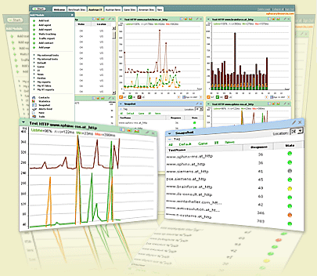
MONITOREO DE
SISTEMAS VOIP USANDO SOFTWARE LIBRE

Slide 2
Antecedentes
En el camino hacia el liderazgo empresarial, las compañías abordan la tarea, necesaria y compleja, de implementar herramientas de gestión capaces de dotar de total cobertura en sus áreas y departamentos.
Es aquí donde las TI juegan un papel muy importante siendo estas un conjunto de técnicas, desarrollos y dispositivos avanzados que integran funcionalidades de almacenamiento, procesamiento y transmisión de datos. Aunque también estas tecnologías son susceptibles a estados no deseados.

Slide 3
Antecedentes
Nagios es un poderoso sistema de monitoreo que permite a las organizaciones identificar y resolver problemas en la infraestructura de sus TI antes que estos afecten a los procesos críticos del negocio.
Nagios puede monitorear toda la infraestructura de TI para asegurar que los sistemas, aplicaciones, servicios y procesos de negocio estén funcionando correctamente. En el caso de una falla Nagios puede alertar al personal técnico del problema, que permitiría iniciar los correctivos del caso, antes que las fallas afecten a los procesos de negocio, usuarios finales o clientes.

Slide 4
Objetivos Generales
Comunicar alertas y notificaciones de la disponibilidad y estado del servidor Asterisk, como también de los servicios provistos por este.

Slide 5
Objetivos Específicos
Investigar y seleccionar las mejores herramientas de monitoreo.
Instalar y configurar el sistema elegido, estableciendo políticas de monitoreo para los recursos y servicios.
Conocer el estado del servidor Asterisk mediante una interfaz Web, así como también por medio de mensajes de correo electrónico.

Slide 6
Descripción del proyecto
Este proyecto tiene como objetivo el monitoreo en tiempo de real de un servidor de voz Asterisk utilizando un sistema de código abierto, en nuestro caso fue seleccionado el sistema de monitoreo Nagios en su versión 3.2.0 por tener la capacidad de monitorear aplicaciones, servicios, sistemas operativos, protocolos de red, métricas del sistema y componentes de la infraestructura, informando al administrador o equipo técnico a través de diferentes medios como correo electrónico o SMS. Para de esta manera mejorar el tiempo de respuesta ante eventuales fallos o eventos seleccionados.

Slide 7
Descripción del proyecto

Slide 8
Metodología
Definición del alcance del proyecto
Entender los Requerimientos
Realizar un diseño de alto nivel
Realizar un Diseño Detallado, construir probar.
Implementación de la Solución
Revisión Post Implementación

Slide 9
Tabla de comparaciones entre software de monitoreo

Slide 10
Descripciones | Hobbit | Munin | VQManager | Nagios | Monit
Interfaz web | x | x | x | x | x
Alertas y notificaciones | x |  |  | x | x
Basta información en la red |  |  |  | x | x
Flexible -plugins- | x | x | x | x
Escalable y robusto | x |  |  | x
Complejidad en instalación y configuración |  |  |  | x
Gráficas estadísticas | x | x | x | x | x
Reportes |  |  | x | x
Autenticación de usuarios |  |  |  | x
Usado para redes locales | x | x | x | x | x
Usado para redes empresariales | x |  |  | x
Licencia libre | x | x |  | x | x
Versatilidad | x |  |  | x
Potencia |  |  |  | x
Fácil de usar | x | x | x | x | x
Orientado a VOIP |  |  | x |  | x
Tabla 1: Indicación a breves rasgos

Slide 11
Descripción | Hobbit | Munin | VQManager | Nagios | Monit
Grado de Dificultad ( fácil=1, medio=2, difícil=3 )
Instalación | 2 | 1 | 2 | 2 | 1
Configuración | 2 | 2 | 2 | 3 | 2
Implementado en una red local | 1 | 1 | 1 | 1 | 1
Implementado en una red empresarial | 2 | 3 | 2 | 2 | 3
Información en Internet | 2 | 3 | 3 | 1 | 2
Manejo de Interfaz Web | 1 | 1 | 1 | 1 | 1
Grado de características funcionales ( muy bueno=1, bueno=2, regular=3 )
Flexibilidad | 2 | 2 | 2 | 1 | 2
Versatilidad | 2 | 3 | 2 | 1 | 2
Escalabilidad | 1 | 3 | 1 | 1 | 2
Robustez | 2 | 3 | 1 | 1 | 3
Potencia | 2 | 2 | 2 | 1 | 2
Alertas y Notificaciones | 1 | 2 | 1 | 1 | 2
Grado de características para el negocio ( si=1,no=0 )
Orientado a VOIP | 0 | 0 | 1 | 1 | 1
Licencia Libre | 1 | 1 | 0 | 1 | 1
Tabla 2: Indicación cuantificable

Slide 12
COMPONENTES DEL PROYECTO

Slide 13
SERVIDOR NAGIOS
Hardware
  Intel (R) Core(TM) 2 1.8GHz
  Memoria Ram de 1 Gb
  Disco Duro de 120 Gb
  Adaptador de Red Intel (R) PRO/100 VE
Software
  centOS 5.3
  Soporte para apache, php, gcc compiler, GD development libraries
  Nagios core 3.2.0
  Nagios plugins 1.4.13
  Nagios addons
    NRPE 2.12

Slide 14
SERVIDOR ASTERISK
Hardware
  Intel Pentium D 2.8Ghz
  HD 160 GB.
  Memoria RAM 512 Mb.
  Adaptador de Red Intel (R) PRO/100 VE
  Tarjeta digital digium Te405p
Software
  Asterisk 1.6.0.10
  DADHI Linux 2.2.0.2
  DADHI Tools 2.2.0
  Libpri 1.4.10.1
  Add-ons 1.6.0.3

Slide 15
Instalación de Nagios
Primero el soporte necesario.
Pasos de instalación:
Creamos una cuenta de usuario.
Descargamos el paquete de Nagios y sus plugins.
Ahora vamos a compilar e instalar Nagios.
Nuestra primera configuración.
Configuración de la interfaz Web.
Instalamos y configuramos los plugins de Nagios.
Arrancando Nagios.

Slide 16
Instalación de Nagios
Para ingresar a nuestra interfaz Web de Nagios lo hacemos desde nuestro navegador Web con la siguiente dirección:
http://localhost/nagios
Donde nos pedirá un usuario y contraseña y aquí pondremos los que se definieron en la configuración de la interfaz Web, en nuestro caso nagiosadmin, nagiosadmin

Slide 17
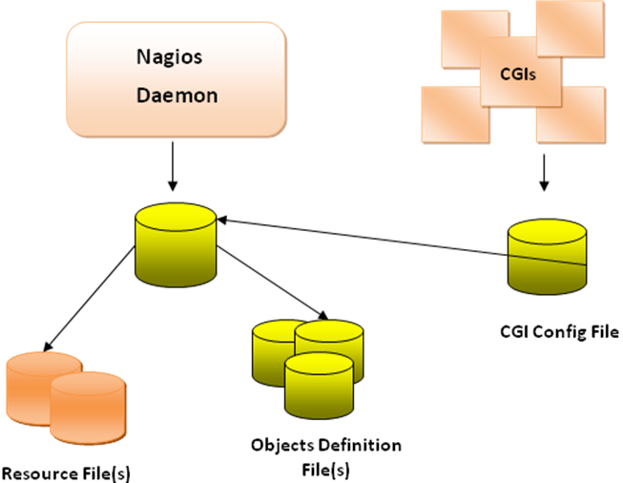
Estructura de archivos de configuración

Slide 18
Estructura de Directorios
bin/ Ejecutable principal de Nagios
etc/ Ficheros de configuración.
sbin/ CGIs
share/ Ficheros HTML del interfaz web y documentación
var/ Directorio vacío para logs, etc.
libexec/Plugins, ejecutables que realizan los chequeos.

Slide 19
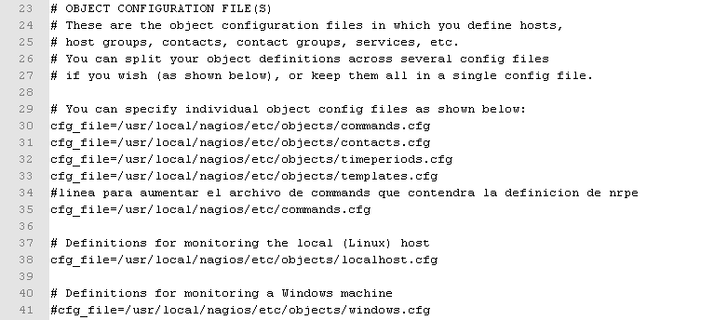
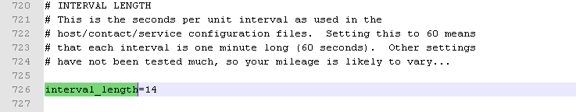
Archivo de configuración - Principal

Slide 20
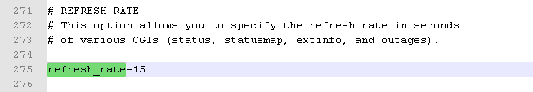
Archivo de configuración - CGI

Slide 21
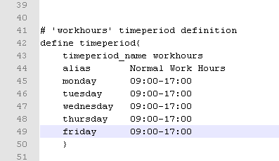
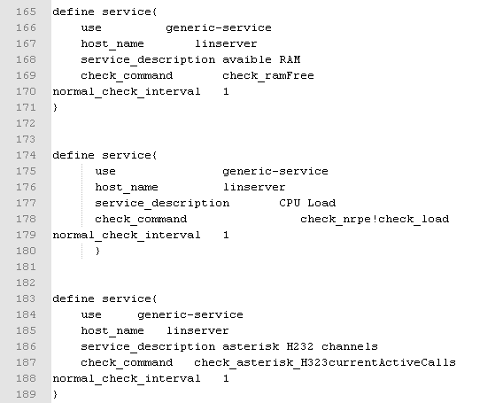
Archivo de configuración definición de periodos y servicios

Slide 22
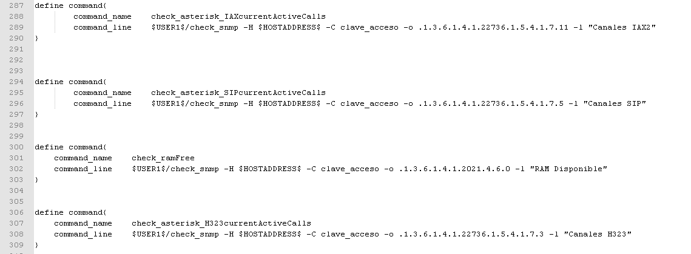
Archivo de configuración definición de comandos.

Slide 23
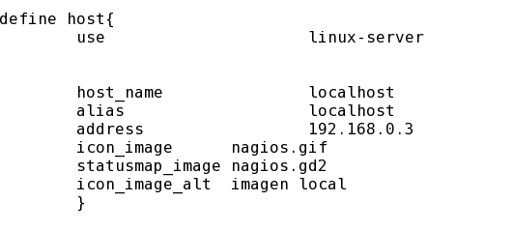
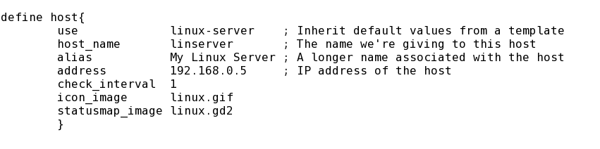
Archivos de configuración - hosts

Slide 24
Nagios - Plugins
Proceso Nagios
Lógica de monitoreo
Lógica de revisión
Interprete Perl
Capa de abstracción
Plugins
Perl Plugins
Entidades monitoreadas
Hosts y Servicios

Slide 25
Host Linux
Comunicación entre host linux y servidor nagios
  Nagios plugins 1.4.13
  NRPE 2.12

Slide 26
NRPE
El NRPE es un pequeño daemon que permite ejecutar plugins locales en equipos remotos Linux lanzando chequeos a través de él.
El plugin check_nrpe es llamado por Nagios y hace las peticiones de los plugins hacia el equipo remoto, requiere que el NRPE esté siendo ejecutado en ese equipo.

Slide 27
Instalación de NRPE
Creamos una cuenta de usuario
Descargamos Nagios plugins
Compilamos e Instalamos los paquetes
Descargamos NRPE
Compilamos e Instalamos NRPE
Editamos los archivos
  /etc/xinetd.d/nrpe
  /etc/service

Slide 28
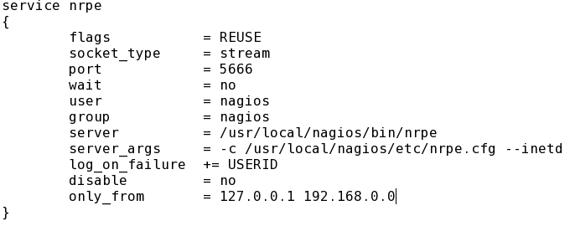
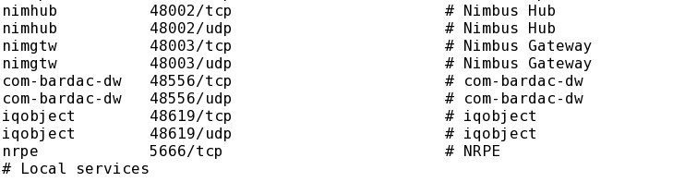
  /etc/xinetd.d/nrpe
/etc/service

Slide 29


Slide 30
Servidor Asterisk
Comunicación entre servidores asterisk y nagios
    net-snmp
    net-snmp-devel
    net-snmp-utils

Slide 31
SNMP
SNMP (Protocolo Simple de Administración de Red) es un protocolo de la capa de aplicación que facilita el intercambio de información de administración entre dispositivos de red.
Es parte de la familia de protocolos TCP/IP. SNMP permite a los administradores supervisar el desempeño de la red, buscar y resolver sus problemas, y planear su crecimiento.

Slide 32
SNMP
Descargamos y Compilamos los paquetes
Verificamos modulo snmp en asterisk
Reconfiguramos Asterisk
Editamos los archivos de configuración
  /etc/snmp/snmpd.conf
  /etc/asterisk/res_snmp.conf
Exportamos las tablas MIB
Reiniciamos asterisk y snmp

Slide 33
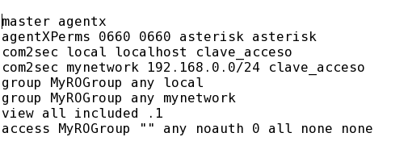
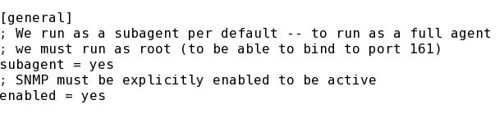
  /etc/snmp/snmpd.conf
  /etc/asterisk/res_snmp.conf

Slide 34
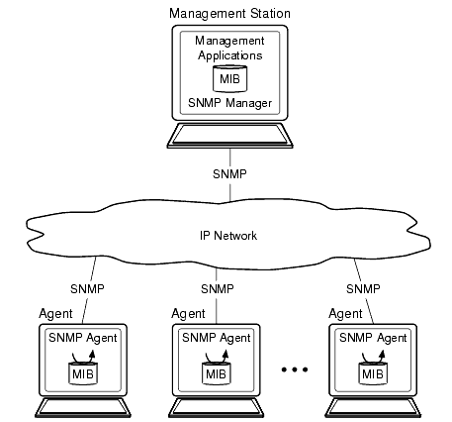
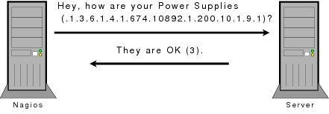
SNMP

Slide 35
Configuración para monitoreo de canal Dahdi.
Instalación de una tarjeta digital digium Tdm405p
Configuración del archivo Chan_dahdi.conf
Configuración del archivo Extensions.conf
Configuración del archivo System.conf

Slide 36
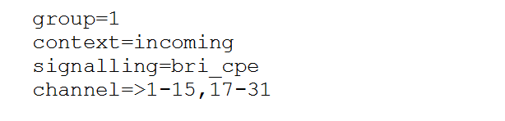
Configuración del archivo Chan_dahdi.conf

Slide 37
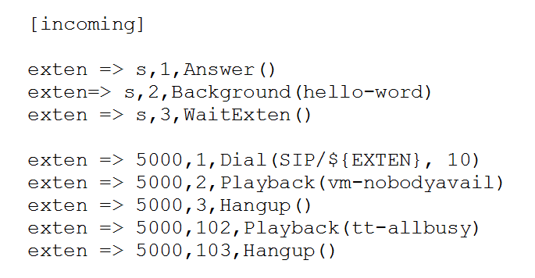
Configuración del archivo Extensions.conf

Slide 38
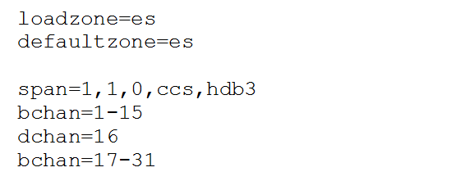
Configuración del archivo System.conf

Slide 39
CONCLUSIONES
El software Nagios tiene las mejores características para monitorear un Servidor Asterisk.
La instalación y configuración de Nagios son procedimientos muy complejos pero necesarios para tener un buen sistema de monitoreo Voip.
La versión de Asterisk 4.26 no cuenta con el soporte para poder ser monitoreada por Nagios.
No toda la información que existe en la Internet acerca de la instalación y configuración es correcta ya que existen varios procedimientos erróneos.
El rendimiento de la plataforma es normal en la carga y funcionamiento de Asterisk.
El ancho de banda no se ve muy afectado al momento de establecerse las llamadas ya sea por el protocolo SIP o IAX o entre ambos.
Los reportes de Nagios son precisos y nos dan claramente la información de lo que está ocurriendo en el servidor Asterisk.

Slide 40
RECOMENDACIONES
No confiarse en información que se encuentra en la Internet ya la mayoría de procedimientos son erróneos.
Instalar y usar el agente snmp de Asterisk ya que es la mejor forma para que exista la comunicación entre Nagios y Asterisk.
En caso que se precise monitorear los canales Dahdi utilizar la versión de Asterisk 1.6.0.10

Slide 41
Trabajo a futuro.
Instalación y configuración de módulo Chan _ Mobile para la emisión de mensajes escritos a teléfonos celulares como parte de las alertas.
Monitoreo de canales DAHDI, MGCP.
Desarrollo de procedimientos estandarizados para el monitoreo de diferentes servicios y recursos

